Slide 1
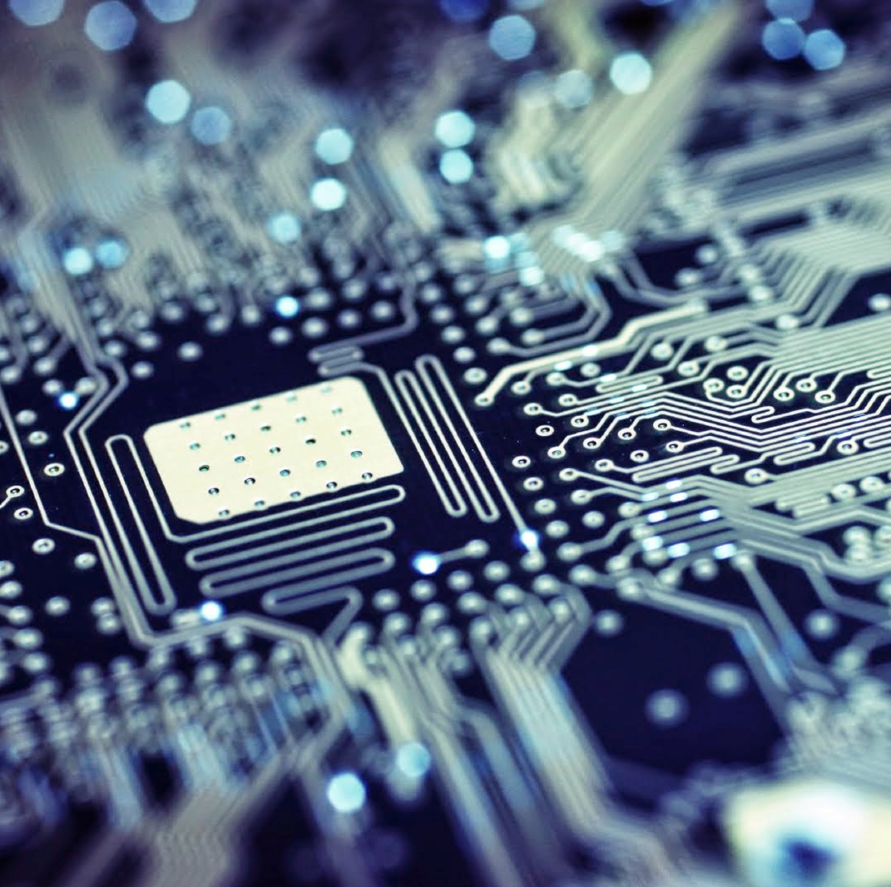

Informática
Eridhonson Oliveira

Slide 2

Estrutura do curso
Windows 10
Word
Excel
PowerPoint

Slide 3
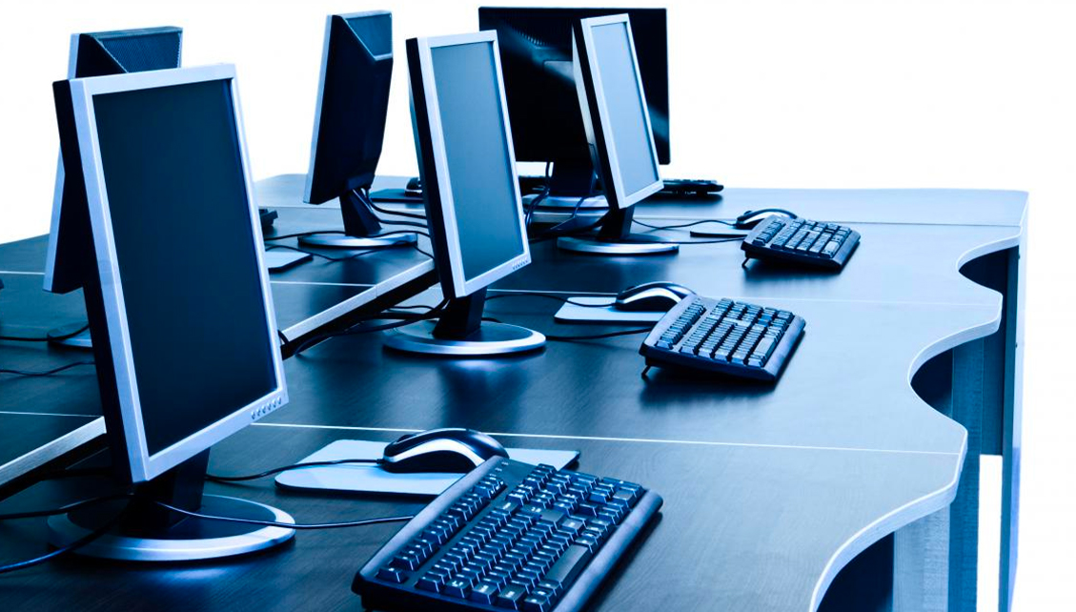
INFORMÁTICA

Slide 4
INFORMÁTICA

Slide 5
O que é Informática?
Informação
automática
Processamento automático de informações.

Slide 6
O que é Informação?
Informação é reunião dos dados processados em um computador e que são capazes de gerar resultados para um determinado projeto.

Slide 7
Dados: fatos brutos, símbolos ou valores não processados.
Informação: surge quando os dados são processados e organizados para se tornarem úteis.
Processamento
Dados
Informação
Operações, cálculos, aplicações
(Computador)
Entrada
Saída

Slide 8
COMPUTADOR

Slide 9
COMPUTADOR

Slide 10
O que é um computador?
Dispositivo que processa dados.
Composto por componentes físicos (hardware) e lógicos (software).
Funções principais: receber, processar e armazenar informações.

Slide 11
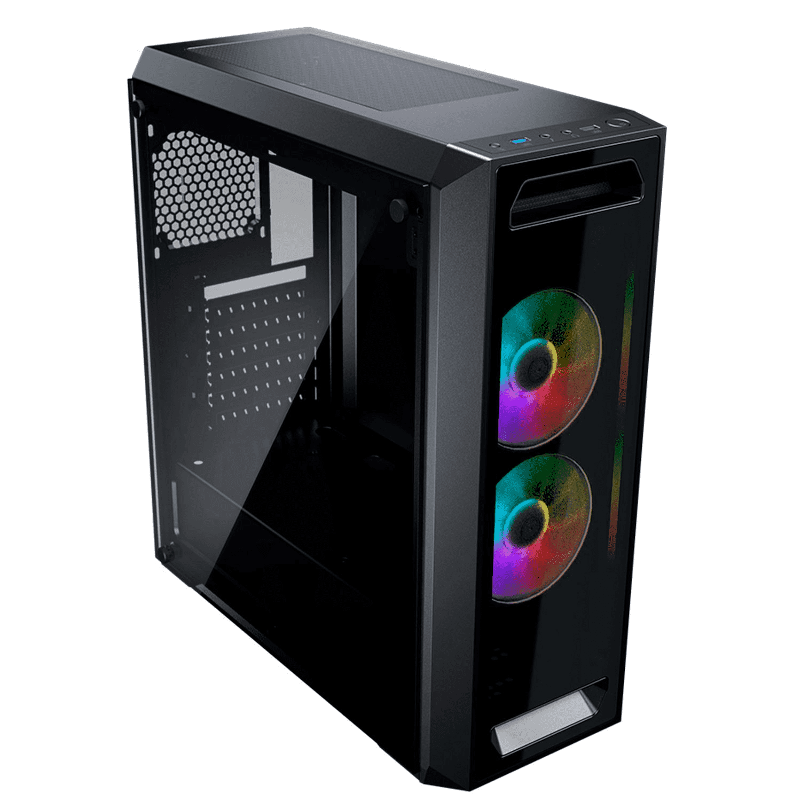
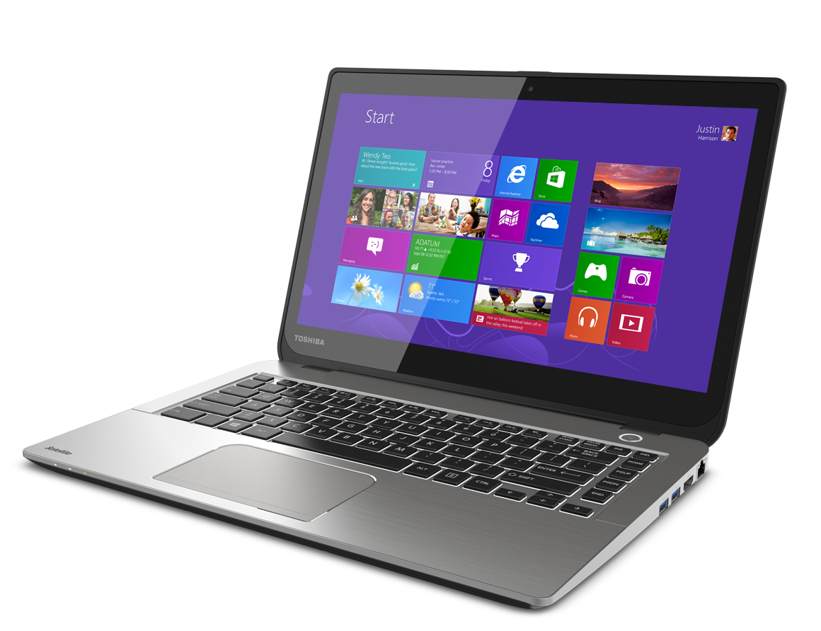
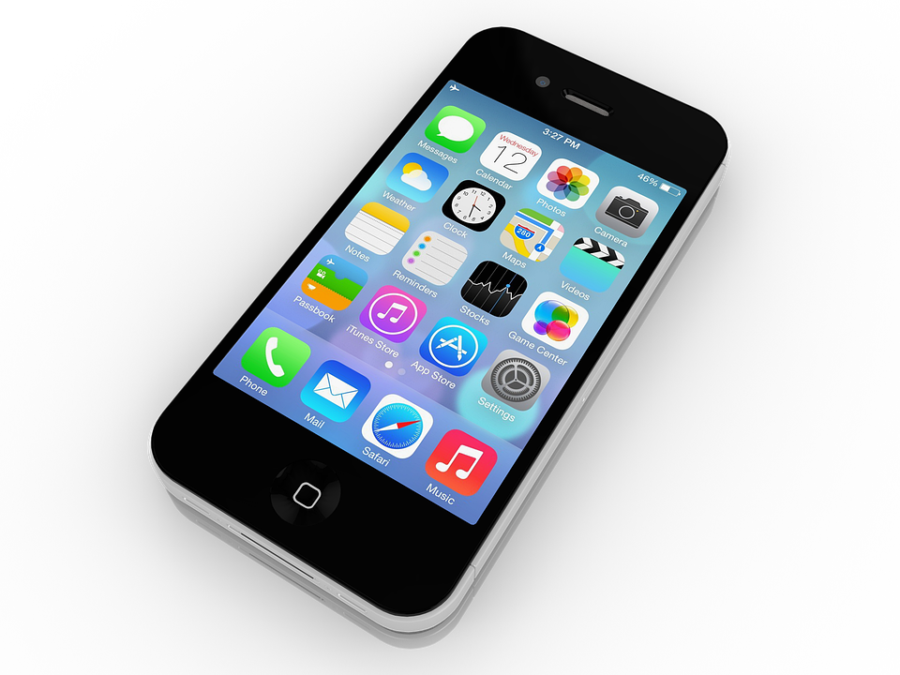
Tipos de computadores
Computadores de mesa (desktops)
Computadores portáteis (laptops)
Computadores manuais (smartphones)
Servidores
Supercomputadores

Slide 12
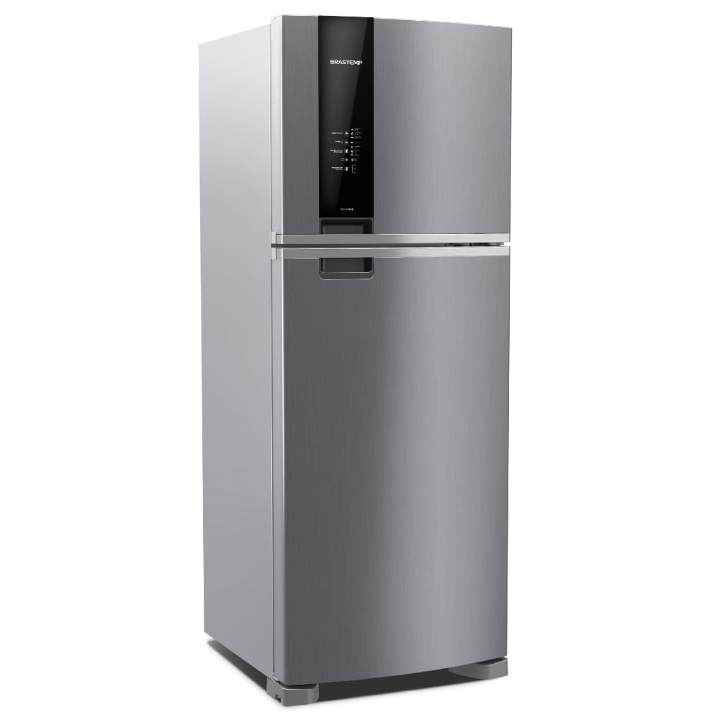
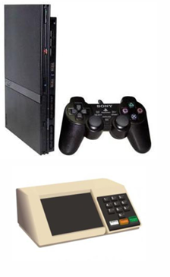
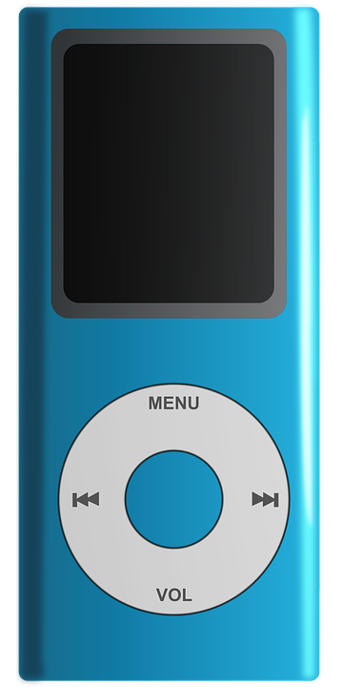

Slide 13
Características do computador
Alta velocidade de processamento;
Alta capacidade de armazenamento;
Processamento ininterrupto;
Programável.

Slide 14
Benefícios do computador
Confiabilidade;
Aumento da produtividade;
Análise de grandes quantidades de informação;
Auxílio à tomada de decisões;
Agilidade nas operações;

Slide 15
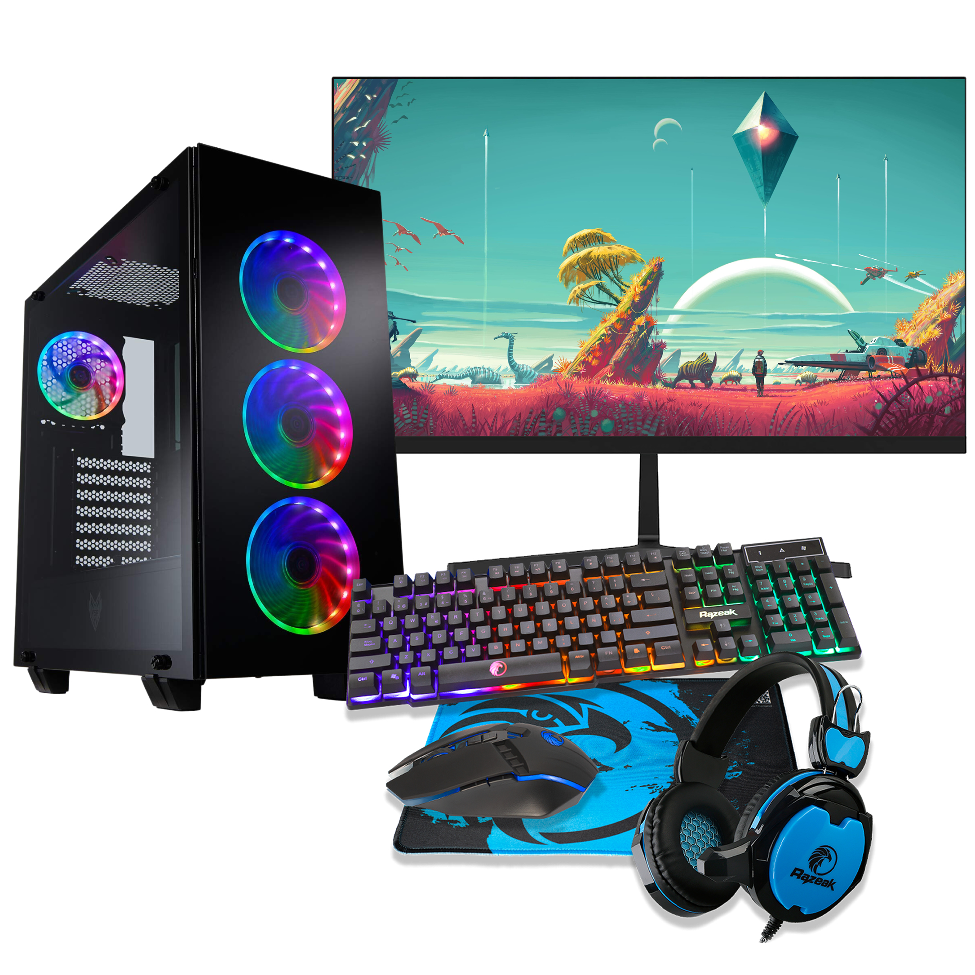
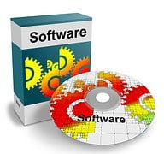
Componentes de um computador
Hardware
Software
Unidade Central de Processamento
Sistema Operacional
Periféricos
Programas

Slide 16
HARDWARE

Slide 17
HARDWARE

Slide 18

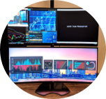


Hardware é a parte física de um dispositivo eletrônico ou computador, incluindo tanto as partes internas quanto os periféricos externos.

Slide 19
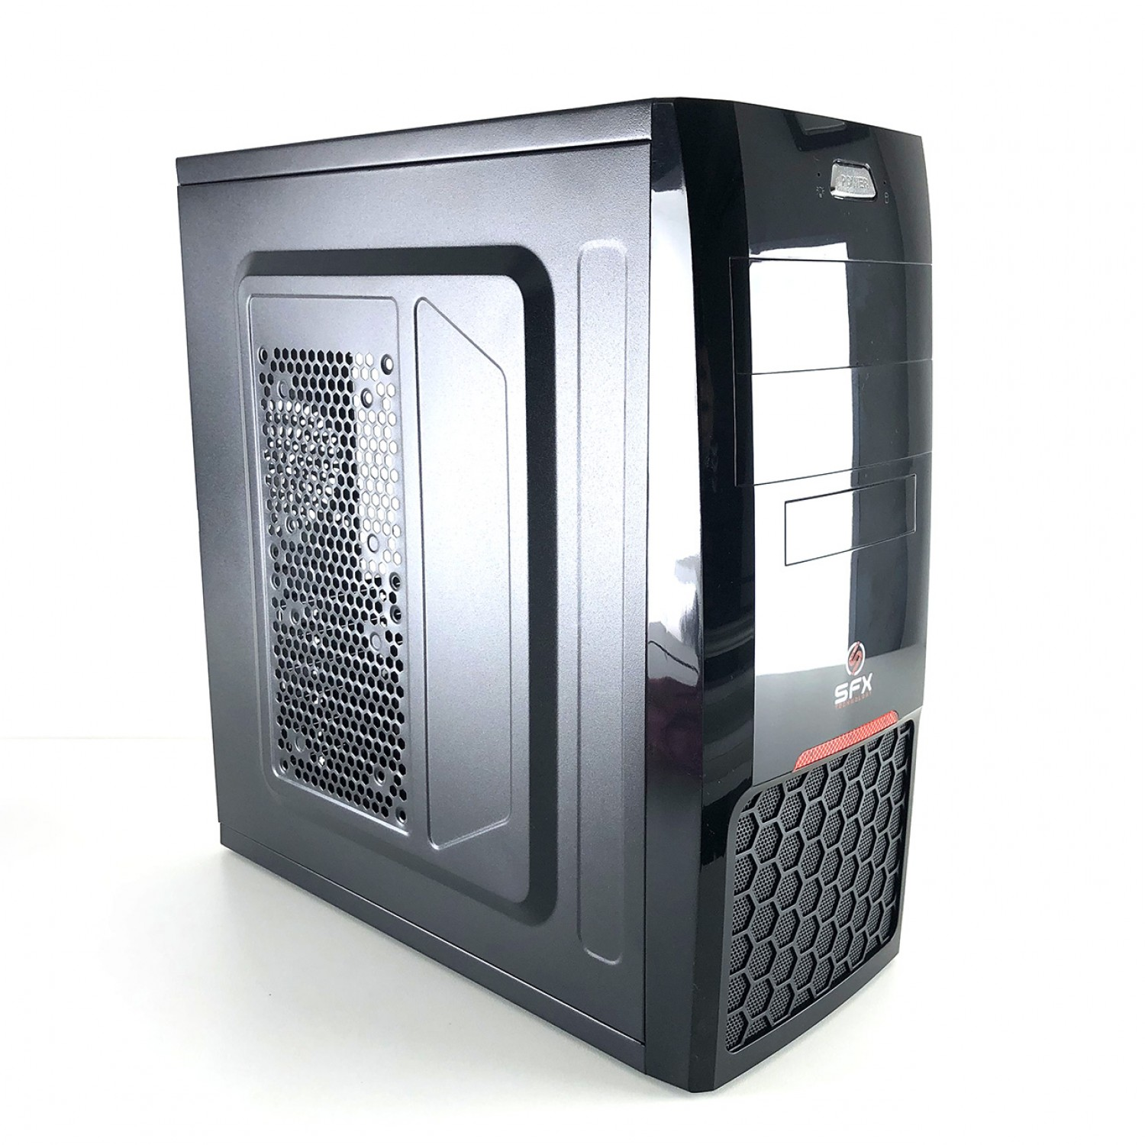
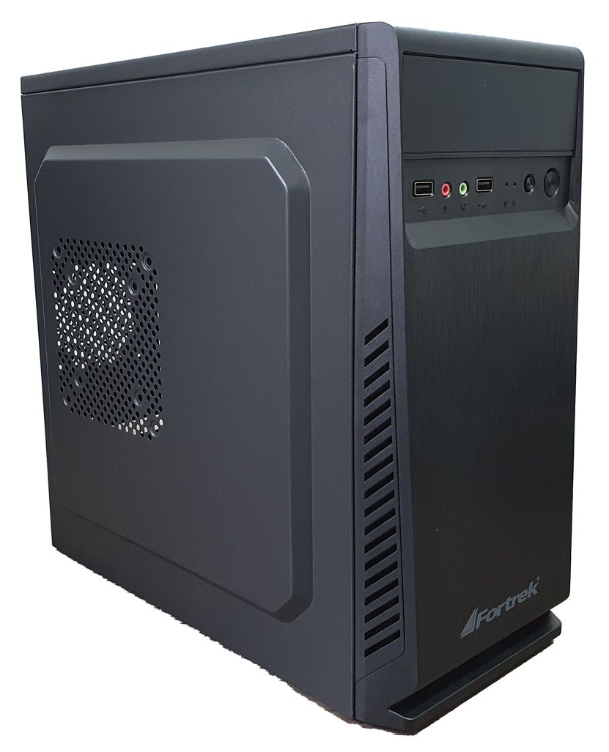
Gabinete
O gabinete é a “caixa” que abriga os principais componentes do computador. Ele protege as peças, organiza os cabos e ajuda na ventilação para evitar superaquecimento.

Slide 20
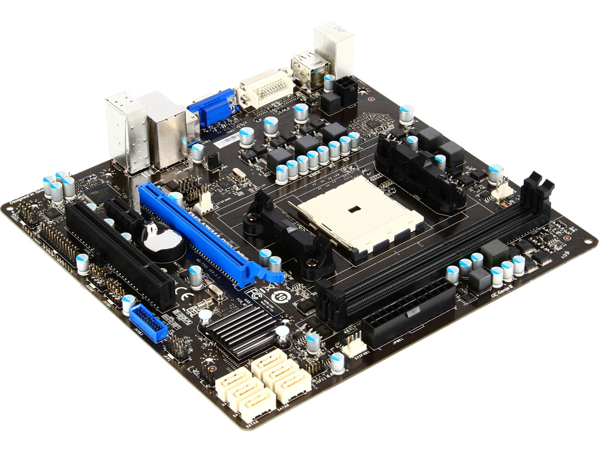
Placa-mãe
A placa-mãe é a peça principal do computador, onde todos os outros componentes são conectados.

Slide 21
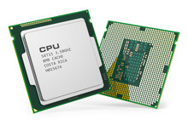
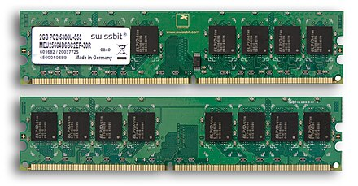
CPU (Processador)
Memória RAM
A memória RAM é onde o computador guarda temporariamente as informações enquanto estão sendo usadas.
Quando o PC é desligado, os dados da RAM são apagados.
A CPU (processador) é o "cérebro" do computador.

Slide 22
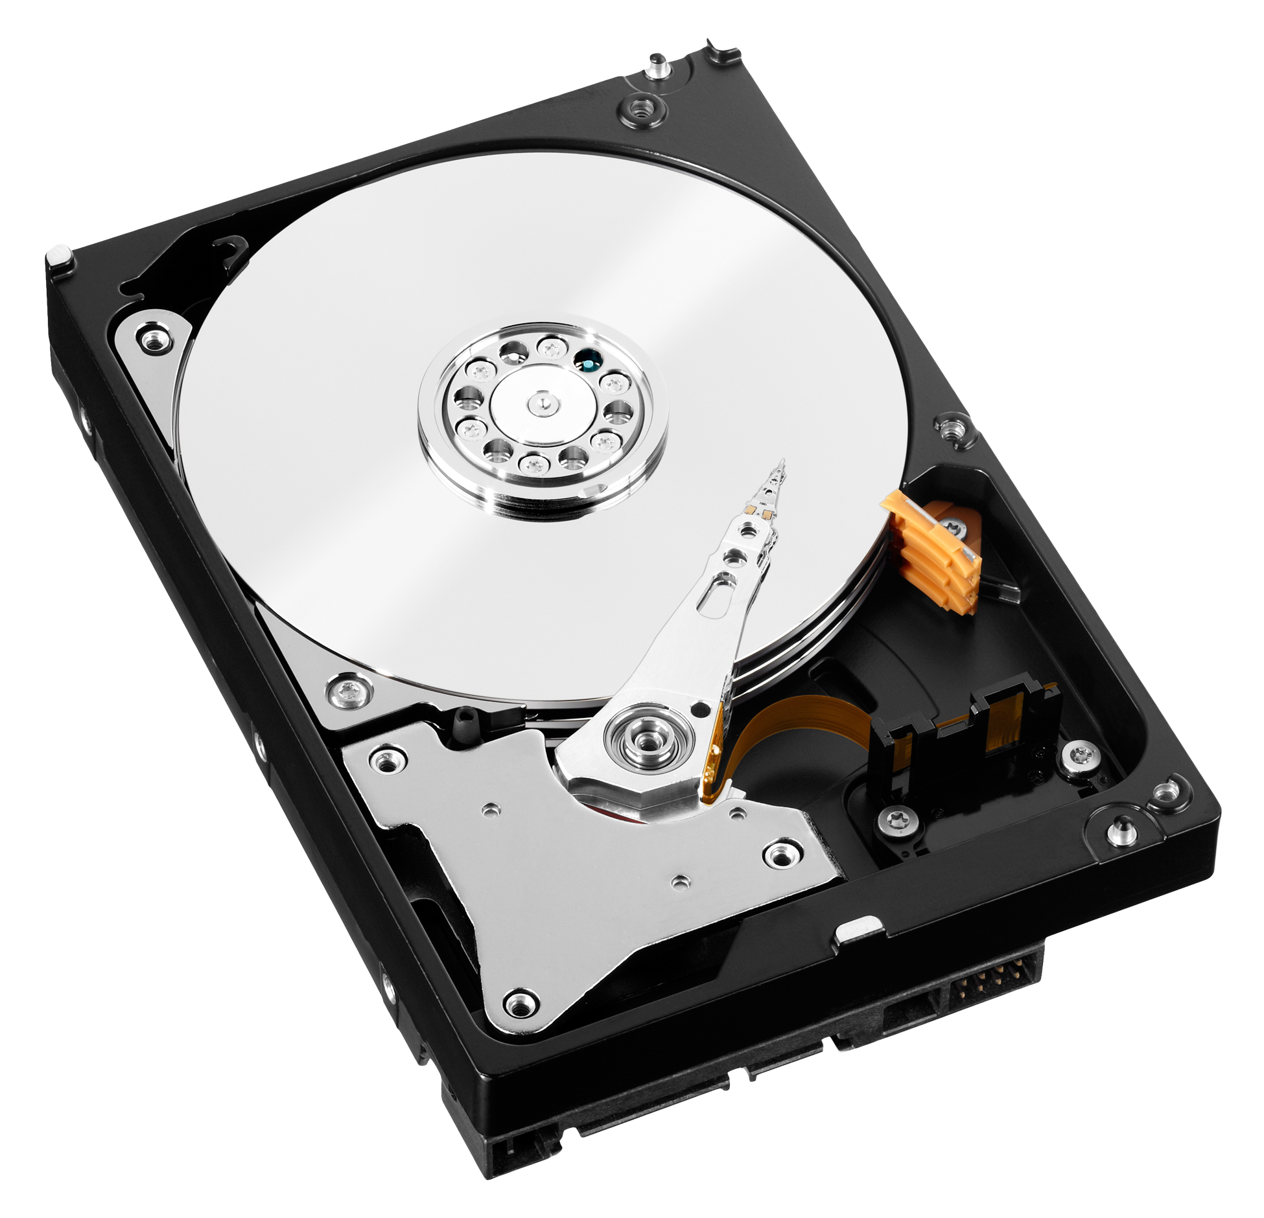
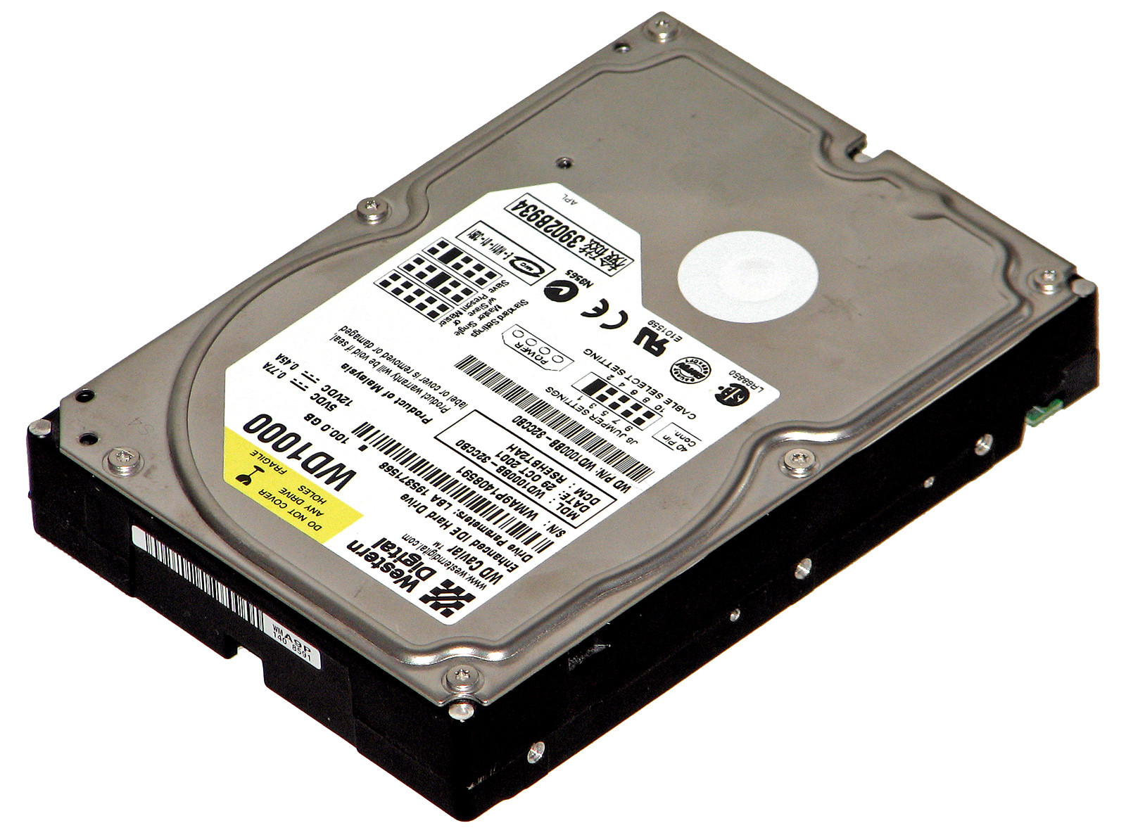
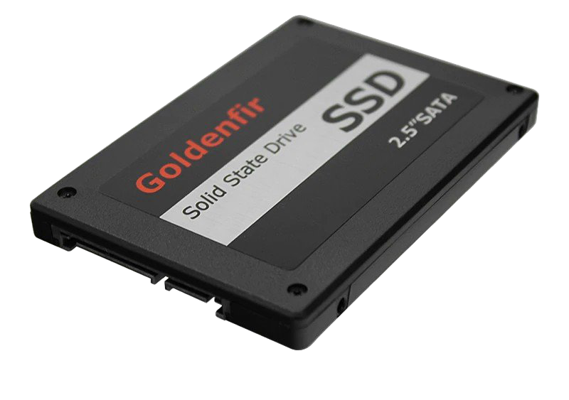
Disco rígido (HD/SSD)
O disco rígido (HD) ou SSD é o local onde o computador armazena todos os arquivos e programas, mesmo quando está desligado.
O HD (Hard Disk) é mais lento e usa um disco giratório para gravar os dados. Já o SSD (Solid State Drive) é muito mais rápido, pois usa memória eletrônica, sem partes móveis.

Slide 23
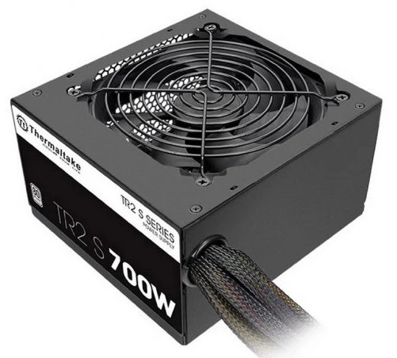
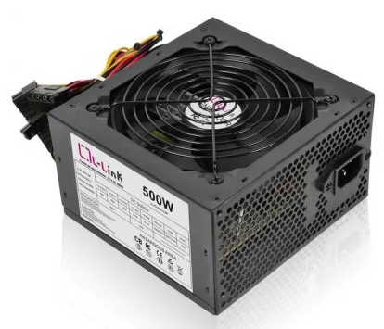
Fonte
A fonte de alimentação é o componente que fornece energia para o computador. Ela transforma a eletricidade da tomada em uma voltagem adequada para cada peça, garantindo que tudo funcione corretamente e com segurança.

Slide 24
Periféricos
Dispositivos que ajudam a usar o computador, mas não fazem parte do seu funcionamento interno.
Eles podem ser de entrada (como teclado e mouse, que enviam comandos) ou de saída (como monitor e impressora, que exibem informações).
Alguns, como pendrives e fones de ouvido, podem ser de entrada e saída.

Slide 25
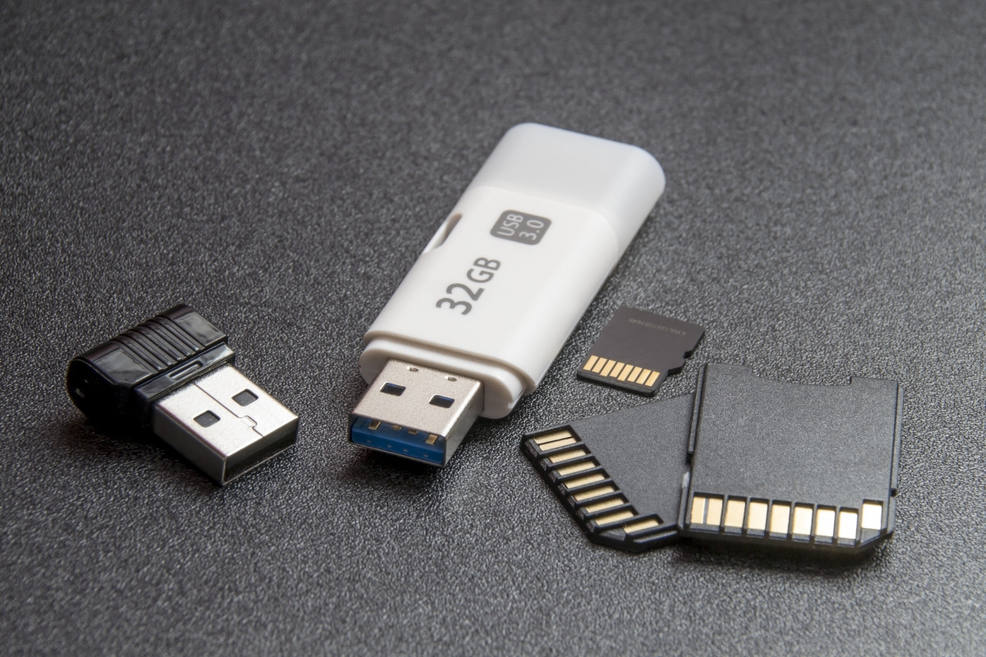
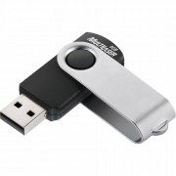
Dispositivo de armazenamento de dados portáteis
Os dispositivos de armazenamento de dados portáteis são usados para guardar e transportar arquivos de um computador para outro.
Alguns exemplos são pendrives, cartões de memória e HDs/SSDs externos.

Slide 26
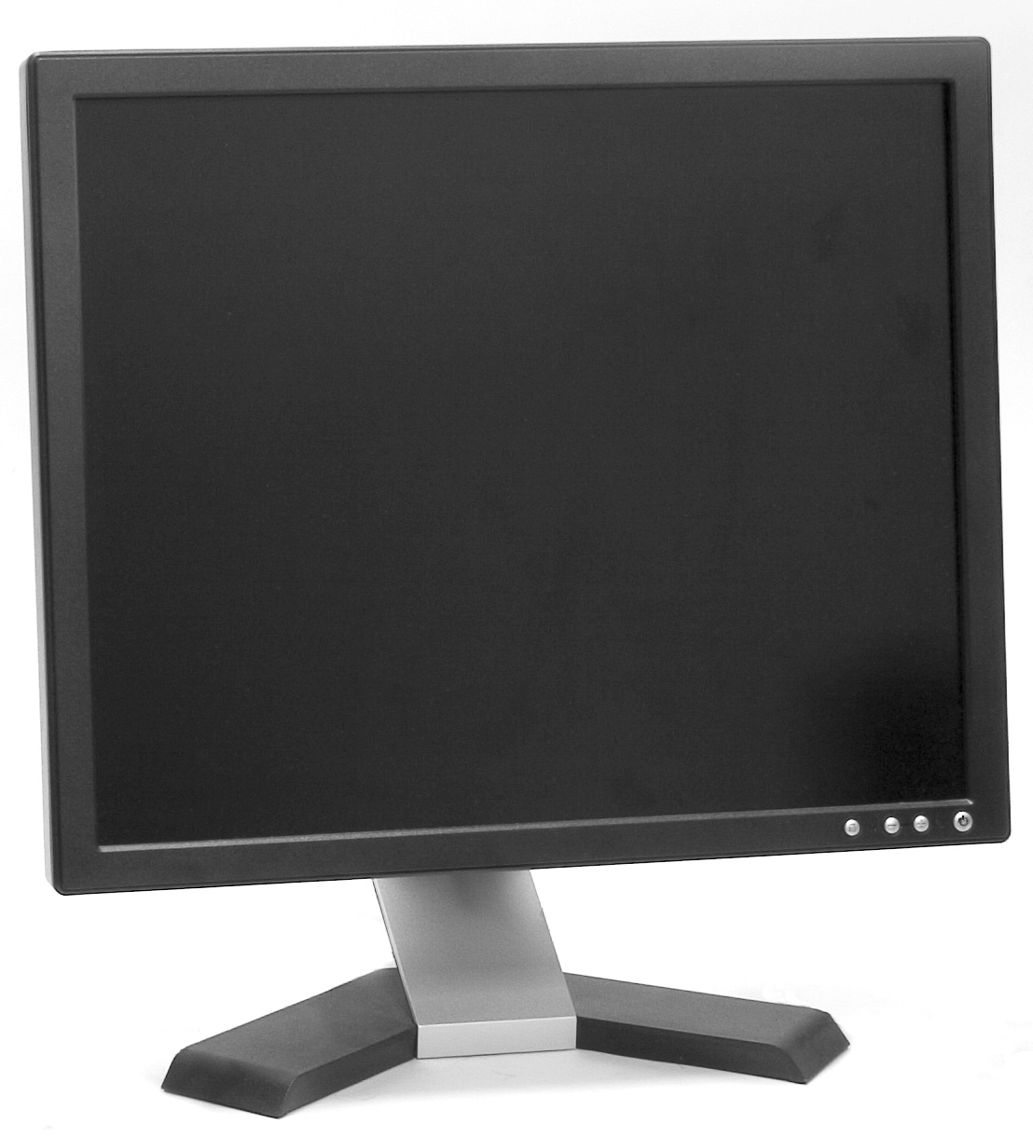
Monitor
O monitor é a "tela" do computador, onde as imagens, vídeos e textos são exibidos.
É um dos principais meios de interação entre o usuário e o computador.

Slide 27
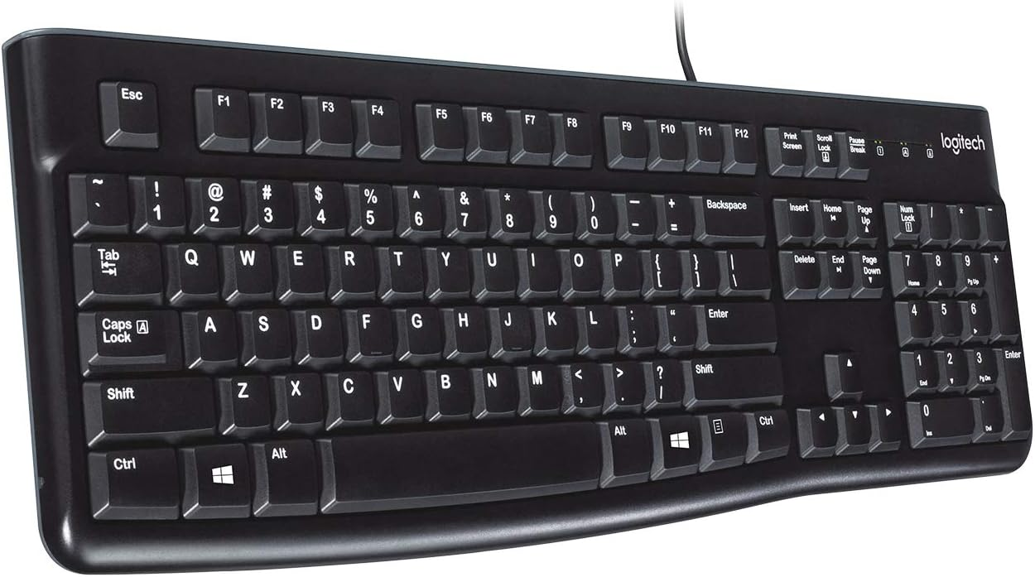
Teclado
O teclado é um periférico de entrada usado para digitar textos, comandos e controlar o computador.

Slide 28
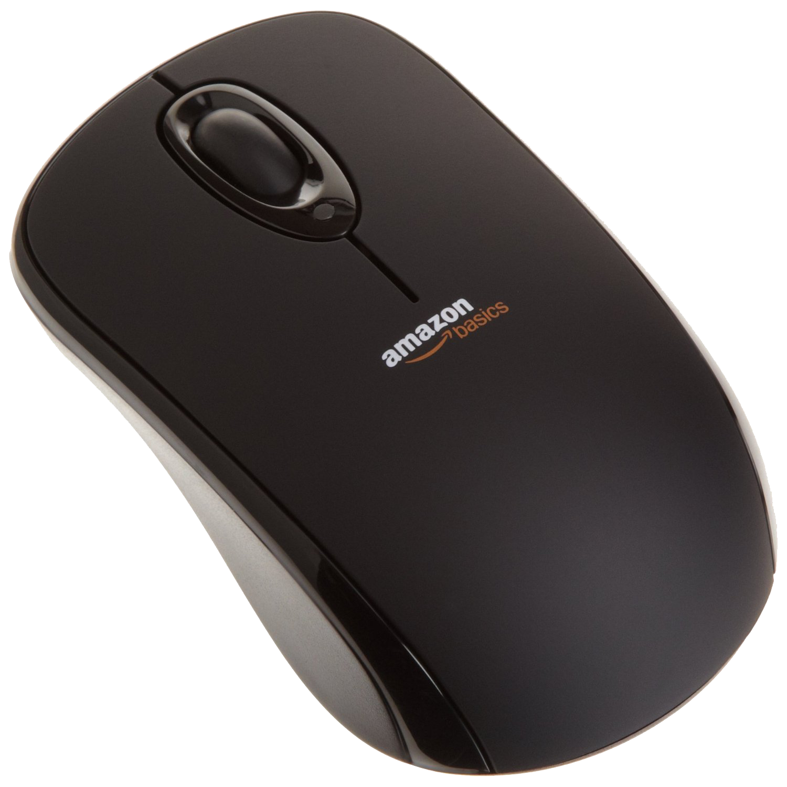
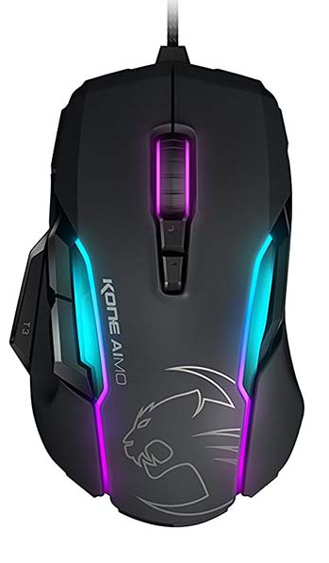
Mouse
O mouse é um periférico de entrada que permite mover o cursor na tela e interagir com os itens do computador.
Ele facilita a navegação, permitindo clicar, arrastar e selecionar objetos com precisão.

Slide 29

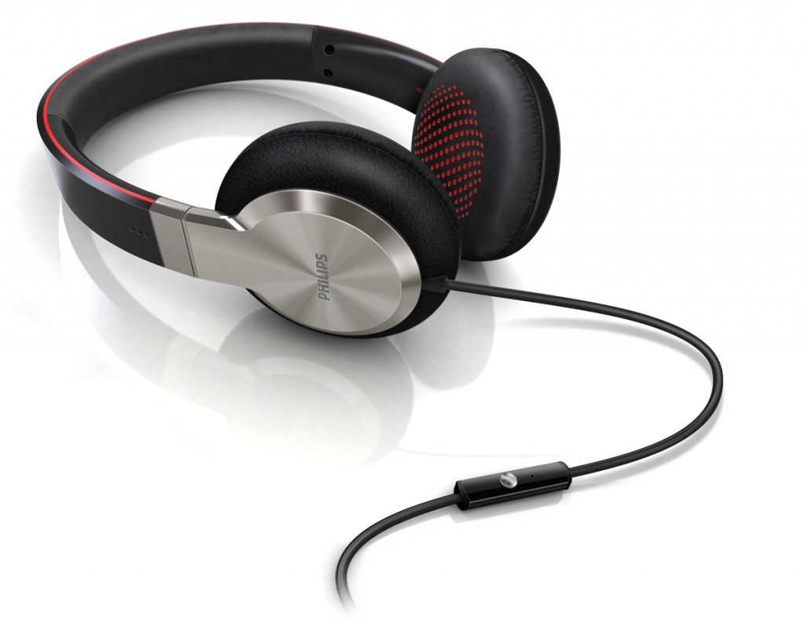
Fones de ouvido
Os fones de ouvido são periféricos de áudio que permitem ouvir sons do computador de forma privada, sem precisar de caixas de som.

Slide 30
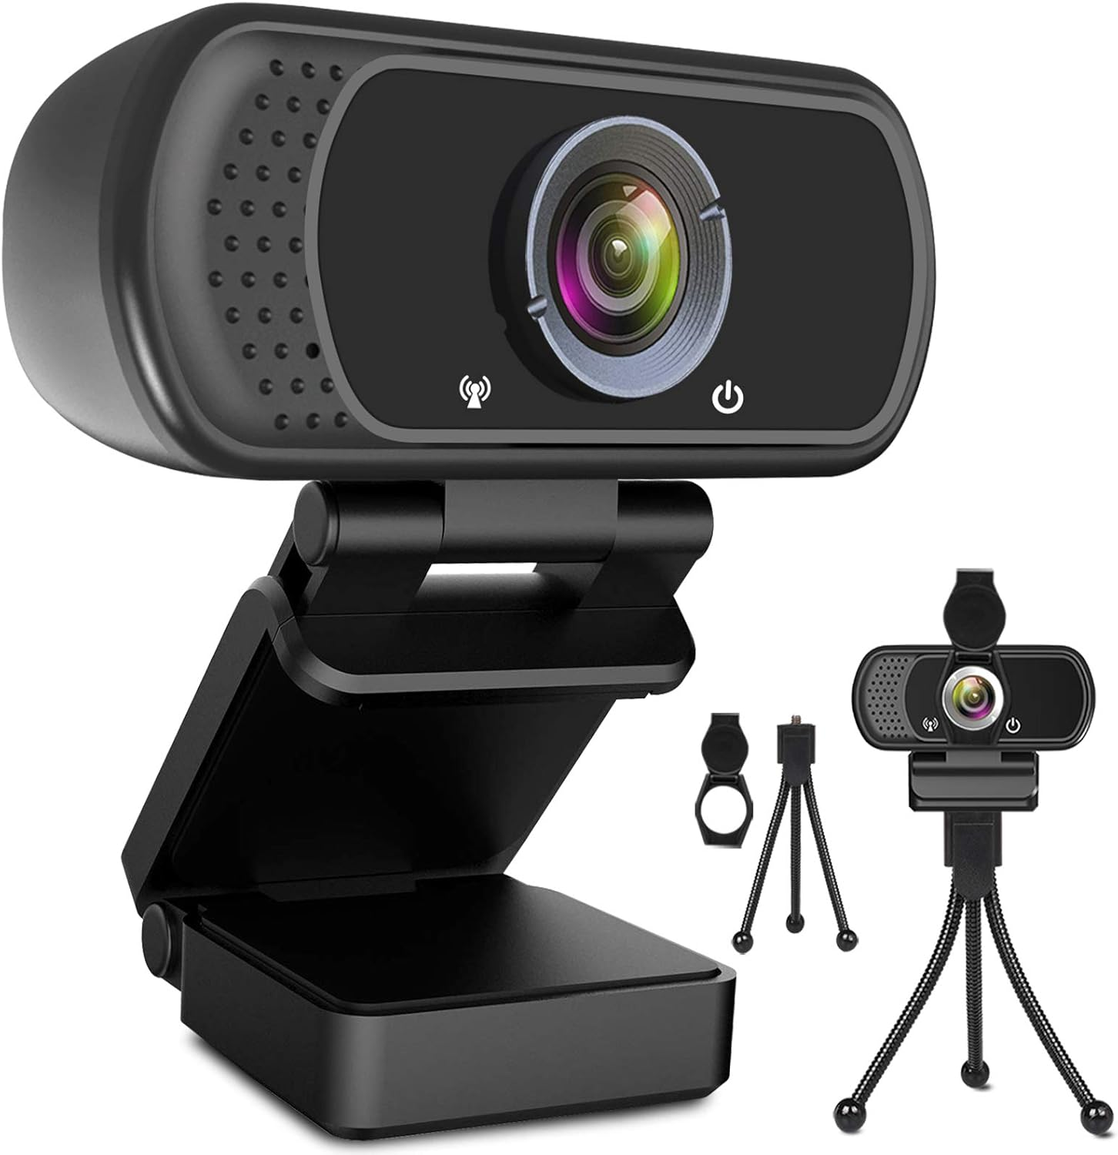
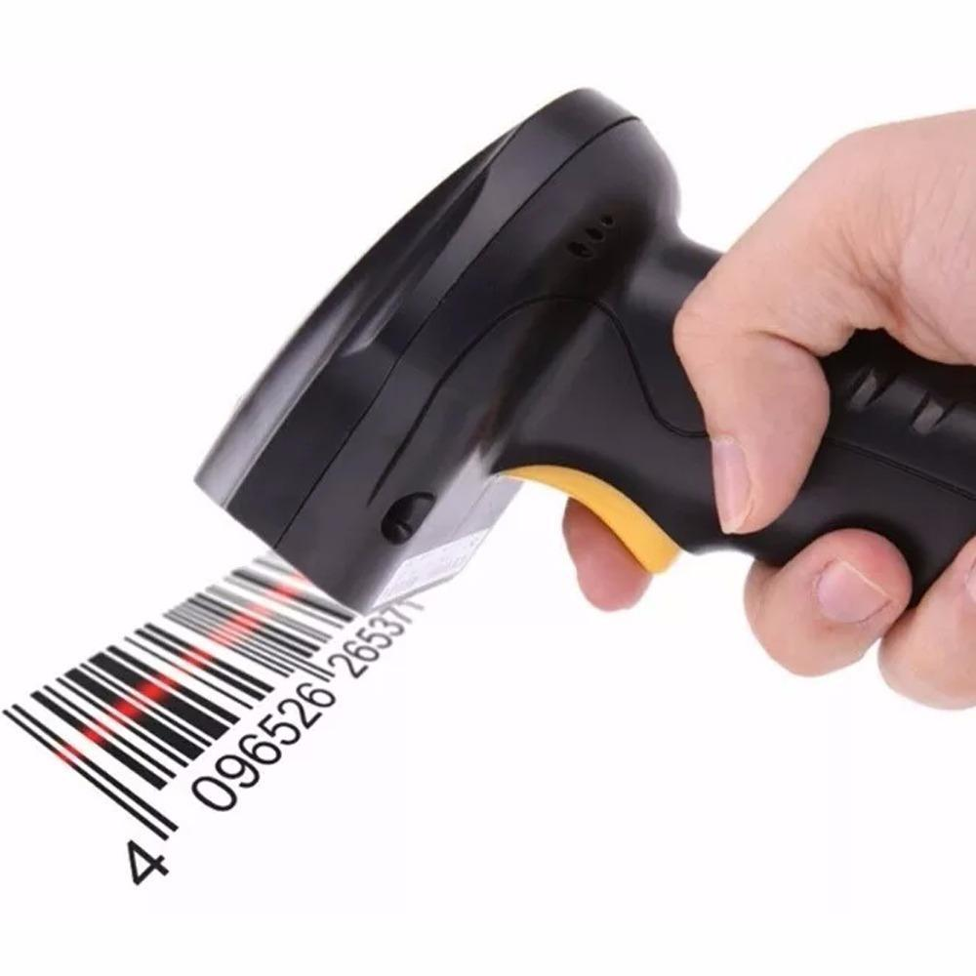
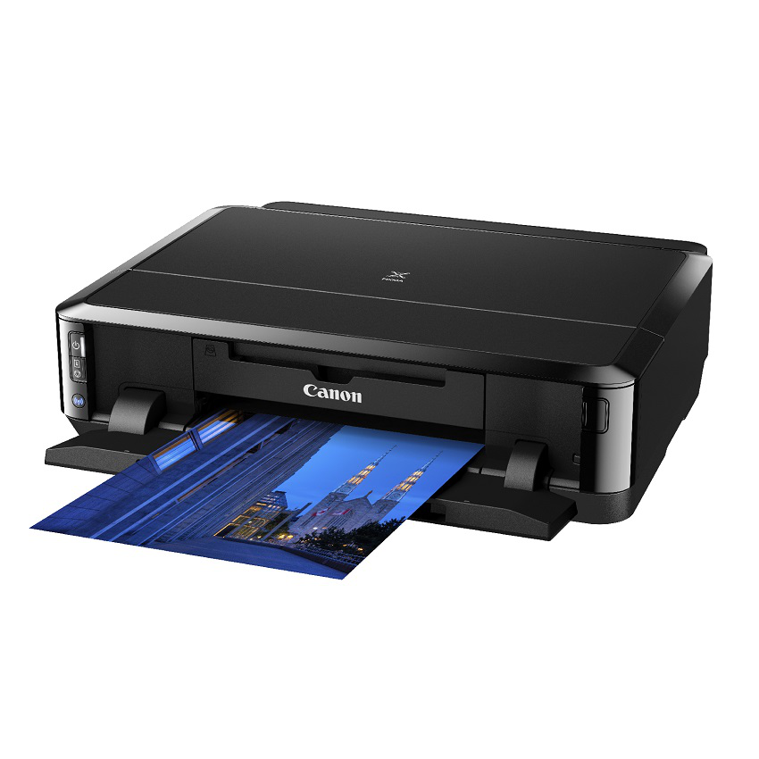
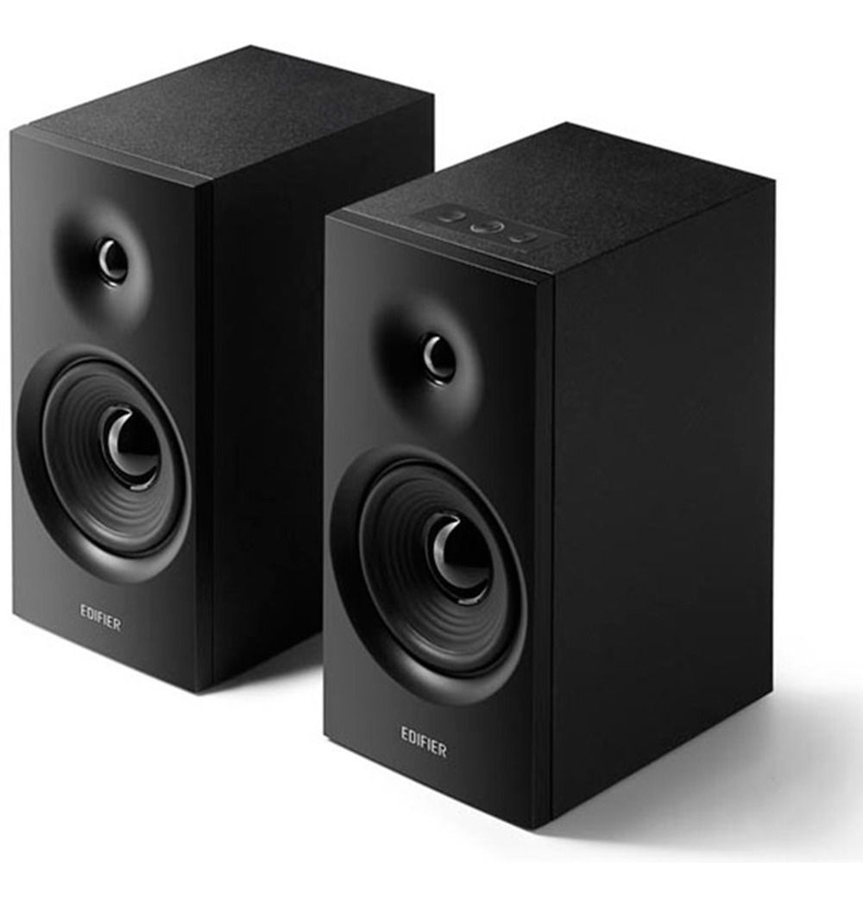
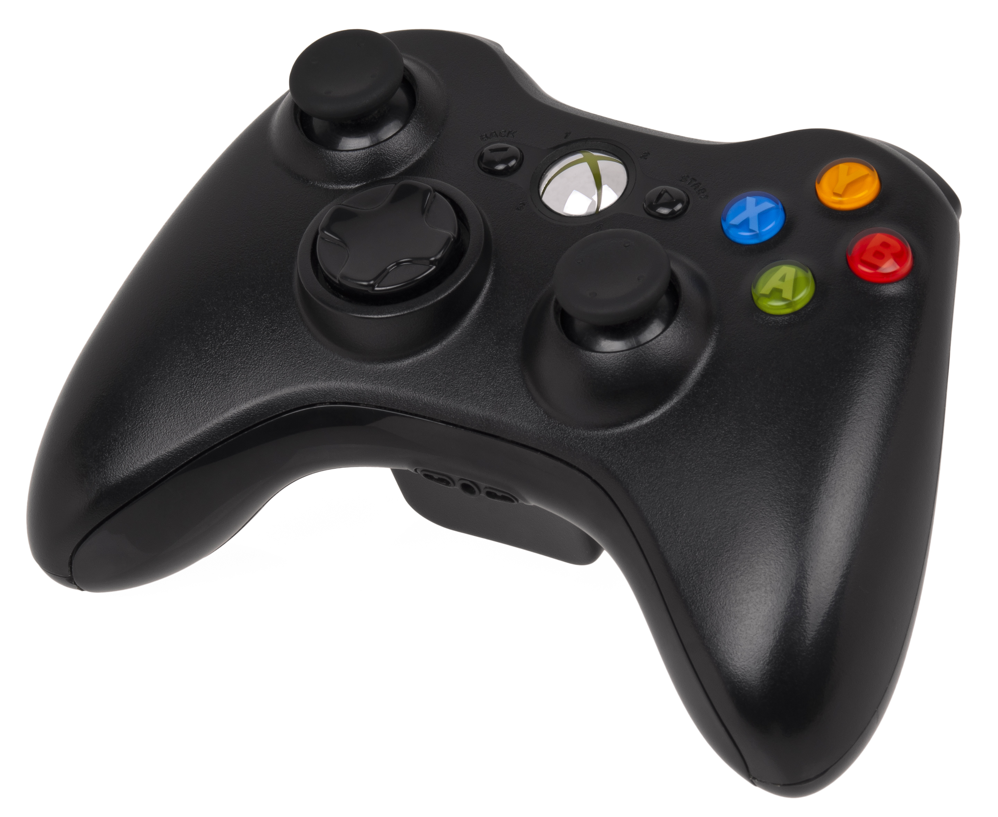
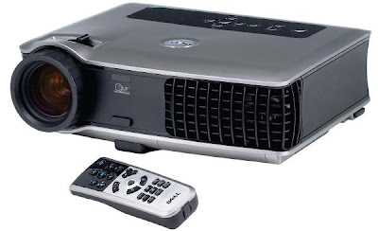

Slide 31
SOFTWARE

Slide 32
SOFTWARE

Slide 33

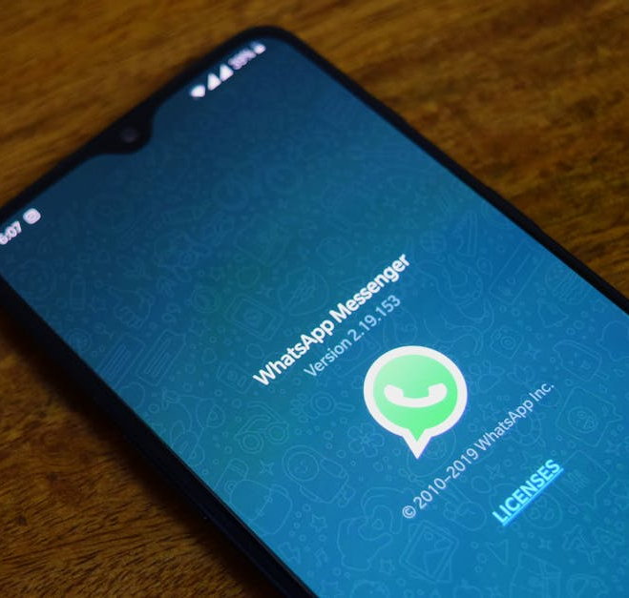

É a parte lógica que permite a um dispositivo eletrônico ou computador executar tarefas específicas.
São exemplos de softwares o sistema operacional e aplicações.

Slide 34
Sistema Operacional
Software fundamental que gerencia os recursos de hardware e permite a interação do usuário.
Exemplos: Android, iOS, Linux, macOS e Windows.

Slide 35
Softwares utilitários
Programas que realizam funções específicas relacionadas ao gerenciamento do computador.
Compactadores de arquivos (como WinRar),
Antivírus,
Programas de backup,
Ferramentas de otimização do sistema.

Slide 36
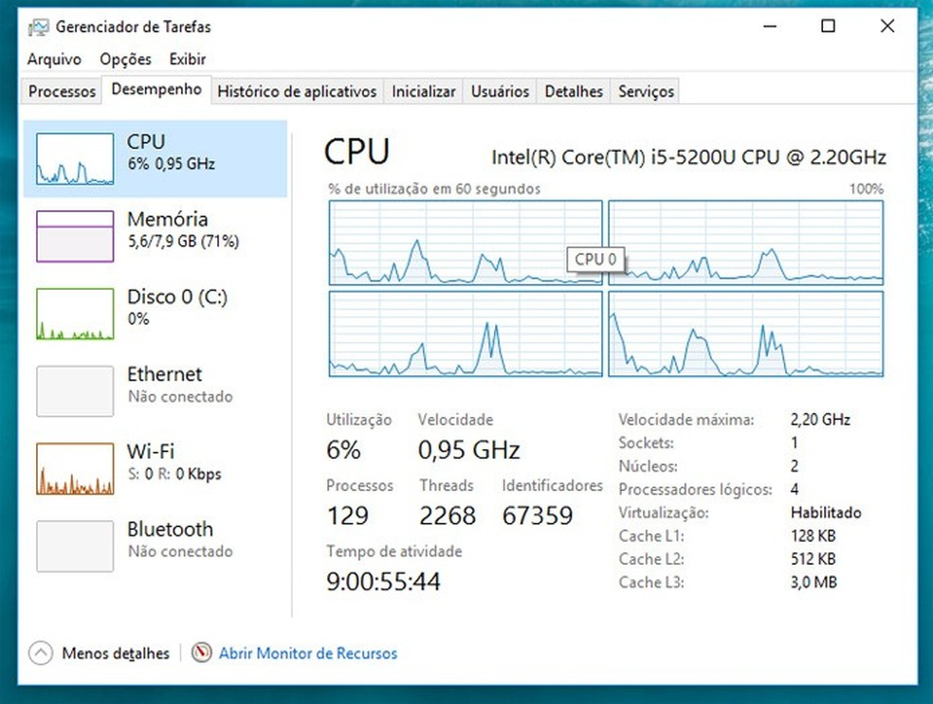
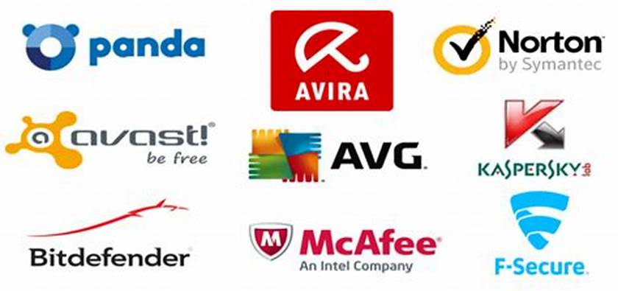
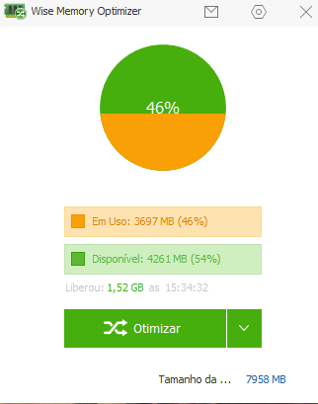

Slide 37
Softwares de aplicação
Programas que realizam tarefas específicas para os usuários.
Exemplos incluem: Editores de texto (como o Word),
Planilhas eletrônicas (como o Excel),
Navegadores web,
Jogos,
Aplicativos de edição de imagem e vídeo.

Slide 38


Slide 39




Navegadores

Slide 40

WINDOWS 10

Slide 41
WINDOWS 10
ThePhoto de PhotoAuthor está licenciada sob CCYYSA.

Slide 42
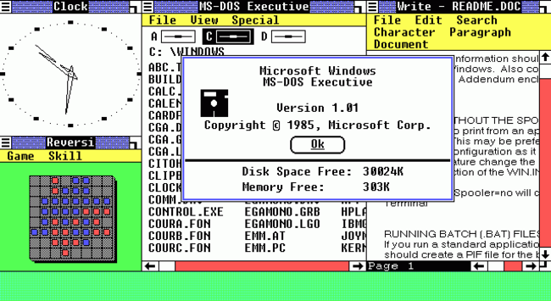
Windows
Sistema operacional;
A primeira versão (Windows 1.0) foi lançada em 1985;

Slide 43
Desenvolvido pela Microsoft, empresa fundada por Bill Gates e Paul Allen;
O Windows domina 72% do mercado mundial¹;
está em 88% dos computadores no Brasil¹;
Sistema Operacional mais comum em ambientes profissionais;
escolas, universidades e jogos;
1 https://canaltech.com.br/software/qual-o-sistema-operacional-de-pc-mais-usado-do-mundo/

Slide 44

O preço da fama
Principal alvo de ataques, vírus e roubos de dados;
Importante ter conhecimento;
Sobre seu sistema operacional e sobre os softwares que você utiliza.

Slide 46
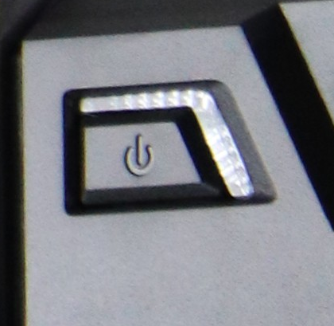
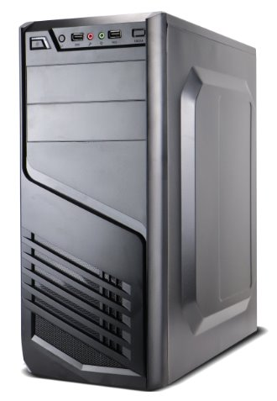
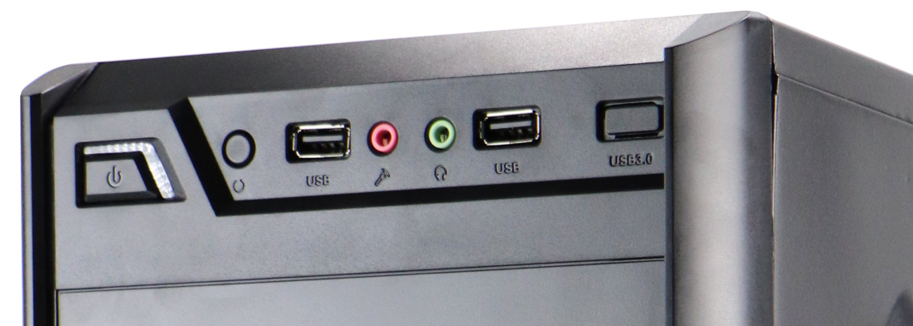
Ligar o computador

Slide 47
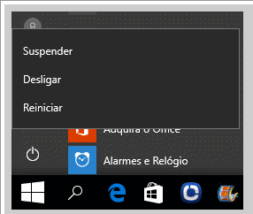
Desligar o computador

Slide 48
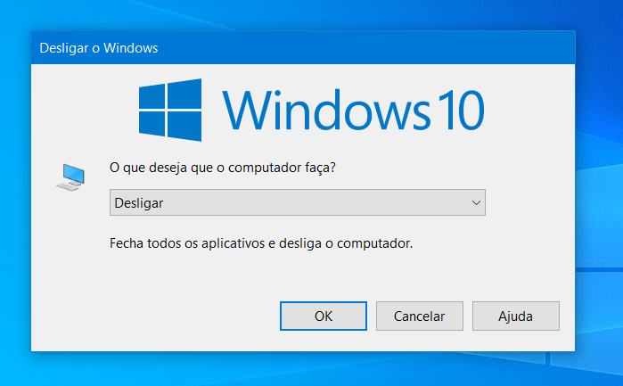
Alt + F4

Slide 49
Regras de uso dos aparelhos
Sobre o uso dos computadores:
Não instale ou faça download de programa, jogo ou arquivo sem autorização do instrutor;
Não modifique configurações relacionadas a login e senha do aparelho.
Sobre o momento da saída:
Desligue os computadores;
Fone de ouvido sobre o monitor.

Slide 51
Gill Sans MT, 44, negrito, Azul Escuro
Aptos Display, 32

